Slide 1
BÀI 5. KĨ THUẬT TRỒNG VÀ CHĂM SÓC CÂY RỪNG
I. MỤC TIÊU
Kiến thức và năng lực công nghệ
Giải thích được việc bố trí thời vụ trồng rừng.
Mô tả được kĩ thuật trồng và chăm sóc rừng.
Năng lực chung
Lựa chọn được nguồn tài liệu phù hợp để tìm hiểu thêm về các biện pháp kĩ thuật trồng, chăm sóc rừng.
3. Phẩm chất
Có ý thức tìm hiểu về kĩ thuật trồng và chăm sóc rừng.
Có ý thức áp dụng các biện pháp kĩ thuật trồng, chăm sóc rừng vào thực tiễn.

Slide 2
TRẢ LỜI 5 CÂU TRẮC NGHIỆM SAU
Câu 1. Trong các giai đoạn sinh trưởng, phát triển của cây rừng, giai đoạn nào sau đây cho năng suất và chất lượng lâm sản tương đối ổn định? A. Giai đoạn non. B. Giai đoạn gần thành thục. C. Giai đoạn già cỗi. D. Giai đoạn thành thục.
Câu 2. Nhận định nào sau đây đúng khi nói về đặc điểm của cây rừng giai đoạn gần thành thục?
Cây đáp ứng tốt nhất với các biện pháp chăm sóc như bón phân, làm cỏ, vun xới, tưới nước.
Tính chống chịu của cây kém, mẫn cảm với tác động của các điều kiện bất lợi.
Cây sinh trưởng chậm lại, tán cây đã định hình.
Các quá trình trao đổi chất diễn ra chậm; khả năng ra hoa, đậu quả giảm.
Câu 3. Tập trung chăm sóc tốt cho cây rừng cần thiết nhất vào giai đoạn nào?
A. Giai đoạn non. B. Giai đoạn gần thành thục. C. Giai đoạn già cỗi. D. Giai đoạn thành thục.
Câu 4. Giai đoạn từ 3 đến 5 năm kể từ khi cây ra hoa lần thứ nhất là
A. Giai đoạn non. B. Giai đoạn gần thành thục. C. Giai đoạn già cỗi. D. Giai đoạn thành thục.
Câu 5. Để tăng năng suất và chất lượng lâm sản người ta thường thực hiện các biện pháp chăm sóc và tỉa thưa cây rừng vào giai đoạn nào sau đây?
A. Giai đoạn non. B. Giai đoạn gần thành thục. C. Giai đoạn già cỗi. D. Giai đoạn thành thục.

Slide 3
ĐÁP ÁN
Câu 1. Trong các giai đoạn sinh trưởng, phát triển của cây rừng, giai đoạn nào sau đây cho năng suất và chất lượng lâm sản tương đối ổn định? A. Giai đoạn non. B. Giai đoạn gần thành thục. C. Giai đoạn già cỗi. D. Giai đoạn thành thục.
Câu 2. Nhận định nào sau đây đúng khi nói về đặc điểm của cây rừng giai đoạn gần thành thục?
A.Cây đáp ứng tốt nhất với các biện pháp chăm sóc như bón phân, làm cỏ, vun xới, tưới nước.
B.Tính chống chịu của cây kém, mẫn cảm với tác động của các điều kiện bất lợi.
C.Cây sinh trưởng chậm lại, tán cây đã định hình.
D.Các quá trình trao đổi chất diễn ra chậm; khả năng ra hoa, đậu quả giảm.
Câu 3. Tập trung chăm sóc tốt cho cây rừng cần thiết nhất vào giai đoạn nào?
A. Giai đoạn non. B. Giai đoạn gần thành thục. C. Giai đoạn già cỗi. D. Giai đoạn thành thục.
Câu 4. Giai đoạn từ 3 đến 5 năm kể từ khi cây ra hoa lần thứ nhất là
A. Giai đoạn non. B. Giai đoạn gần thành thục. C. Giai đoạn già cỗi. D. Giai đoạn thành thục.
Câu 5. Để tăng năng suất và chất lượng lâm sản người ta thường thực hiện các biện pháp chăm sóc và tỉa thưa cây rừng vào giai đoạn nào sau đây?
A. Giai đoạn non. B. Giai đoạn gần thành thục. C. Giai đoạn già cỗi. D. Giai đoạn thành thục.

Slide 4
BÀI 5. KĨ THUẬT TRỒNG VÀ CHĂM SÓC CÂY RỪNG
TRỒNG RỪNG
Thời vụ trồng
Đúng sẽ giúp cây trồng có tỉ lệ sống cao, st và PT tốt.
Thời vụ trồng rừng ở nước ta:
Tuy nhiên cần xem xét đúng đk cụ thể từng nơi mà lựa chọn thời điểm trồng hợp lí
Khu vực | Thời vụ trồng | Lí do
Miền Bắc | Mùa xuân hoặc xuân hè (từ tháng 2 đến tháng 7) | Thời tiết mát, đủ ẩm
Miền Trung | Mùa mưa (từ tháng 9 đến tháng 12)
Miền Nam | Mùa xuân hoặc xuân hè (từ tháng 5 đến tháng 11)

Slide 5
BÀI 5. KĨ THUẬT TRỒNG VÀ CHĂM SÓC CÂY RỪNG
TRỒNG RỪNG
Thời vụ trồng
Kĩ thuật trồng
a/Gieo hạt:
- Chuẩn bị hạt going: chất lượng → xử lí hạt giống.
Kĩ thuật gieo: theo hàng gián đoạn hoặc liên tục; hoặc theo khóm/ô(3 -5hat).
Ưu, nhược điểm:
Ưu: Thích hợp với đặc tính sinh học của cây, rễ phát triển tự nhiên.
Nhược: số lần chăm sóc nhiều, tốn hạt, dễ bị côn trùng tấn công cây con.

Slide 6
BÀI 5. KĨ THUẬT TRỒNG VÀ CHĂM SÓC CÂY RỪNG
TRỒNG RỪNG
Thời vụ trồng
Kĩ thuật trồng
Có những hình thức giao trồng nào?
Gieo bằng hạt và trồng bằng cây con
Dựa vào nội dung trên hoàn thành nội dung PHT sau:

Slide 7

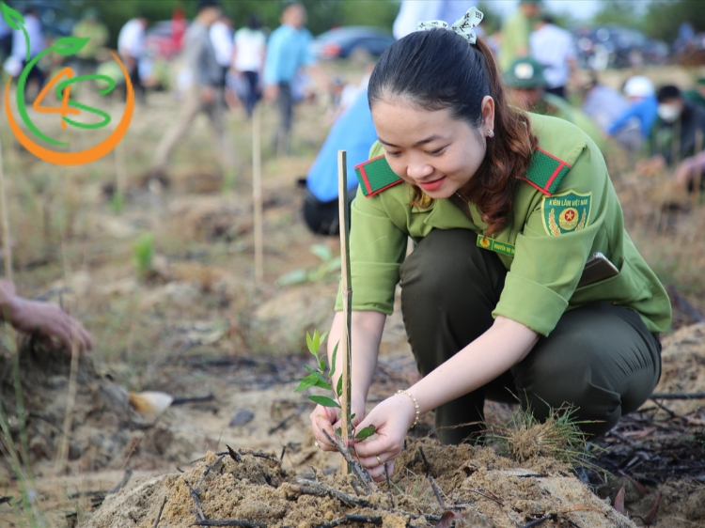

Slide 8
Chuẩn bị | Trồng rừng bằng gieo hạt thẳng | Trồng rừng bằng cây con
Đất trồng
Giống
Kĩ thuật trồng
Ưu, nhược điểm

Slide 9
Chuẩn bị | Trồng rừng bằng gieo hạt thẳng | Trồng rừng bằng cây con
Đất trồng | Làm đất toàn diện hay cục bộ (theo hàng hoặc theo khóm). | Đào hố theo vị trí, kích thước phù hợp với từng loại cây. Bón lót phân hữu cơ hoặc phân NPK với liều lượng phù hợp, sau đó lấp hố bằng đất tầng mặt.
Giống | Hạt giống cần có phẩm chất tốt hơn so với hạt gieo trong vườn ươm. Xử lí hạt trước khi gieo. | – Cây giống khoẻ mạnh, không bị sâu bệnh; đảm bảo tiêu chuẩn về tuổi, chiều cao, đường kính rễ.

Slide 10
Chuẩn bị | Trồng rừng bằng gieo hạt thẳng | Trồng rừng bằng cây con
Đất trồng
Giống
Kĩ thuật trồng | Phương thức gieo toàn diện: gieo hạt đồng đều trên diện tích đất gieo. Phương thức gieo cục bộ: + Gieo theo hàng. + Gieo theo khóm (mỗi hố gieo từ 3 đến 5 hạt). | Trồng cây con rễ trần: Trồng cây con có bầu
Ưu, nhược điểm | Ưu điểm: + Có thể áp dụng trên đất rộng lớn. + Bộ rễ cây phát triển tự nhiên. Nhược điểm: + Tốn công chăm sóc, tốn hạt giống. + Cây con mọc lên từ hạt dễ bị côn trùng tấn công. | Ưu điểm: + Cây con có sức đề kháng tốt nên tỉ lệ sống sót cao; tiết kiệm hạt giống. + Giảm công chăm sóc. Nhược điểm: + Quá trình sản xuất cây con phức tạp, chi phí cao, giá thành vận chuyển cây con cao + Hệ rễ của cây con dễ bị tổn thươngtrong quá trình ươm và vận chuyển.

Slide 11
Chuẩn bị | Trồng rừng bằng gieo hạt thẳng | Trồng rừng bằng cây con
Đất trồng | Làm đất toàn diện hay cục bộ (theo hàng hoặc theo khóm). | Đào hố theo vị trí, kích thước phù hợp với từng loại cây. Bón lót phân hữu cơ hoặc phân NPK với liều lượng phù hợp, sau đó lấp hố bằng đất tầng mặt.
Giống | Hạt giống cần có phẩm chất tốt hơn so với hạt gieo trong vườn ươm. Xử lí hạt trước khi gieo. | – Cây giống khoẻ mạnh, không bị sâu bệnh; đảm bảo tiêu chuẩn về tuổi, chiều cao, đường kính rễ.
Kĩ thuật trồng | Phương thức gieo toàn diện: gieo hạt đồng đều trên toàn bộ diện tích tích đất gieo. Phương thức gieo cục bộ: + Gieo theo hàng. + Gieo theo khóm (mỗi hố gieo từ 3 đến 5 hạt). | Trồng cây con rễ trần: tạo lỗ trồng, đặt cây và lấp đất, vun gốc. Trồng cây con có bầu: tạo lỗ, rạch và xé vỏ bầu, đặt bầu cây, lấp đất, nén đất, rồi vun gốc.
Ưu, nhược điểm | Ưu điểm: + Có thể áp dụng trên các vùng đất rộng lớn. + Bộ rễ cây phát triển tự nhiên. Nhược điểm: + Tốn công chăm sóc, tốn hạt giống. + Cây con mọc lên từ hạt dễ bị côn trùng tấn công. | Ưu điểm: + Cây con có sức đề kháng tốt nên tỉ lệ sống sót cao; tiết kiệm hạt giống. + Giảm công chăm sóc. Nhược điểm: + Quá trình sản xuất cây con phức tạp, chi phí cao, giá thành vận chuyển cây con cao + Hệ rễ của cây con dễ bị tổn thương trong quá trình ươm và vận chuyển.

Slide 12
BÀI 5. KĨ THUẬT TRỒNG VÀ CHĂM SÓC CÂY RỪNG
TRỒNG RỪNG
Thời vụ trồng
Kĩ thuật trồng
II. CHĂM SÓC RỪNG
Kể tên các hoạt động chăm sóc rừng ?
và hoàn thiện nội dung PHT

Slide 13
Hoạt động | Kĩ thuật | Mục đích, ý nghĩa
Làm cỏ, vun xới
2. Bón phân thúc
3. Tưới nước
4. Tỉa cành, tỉa thưa
5. Trồng dặm

Slide 14
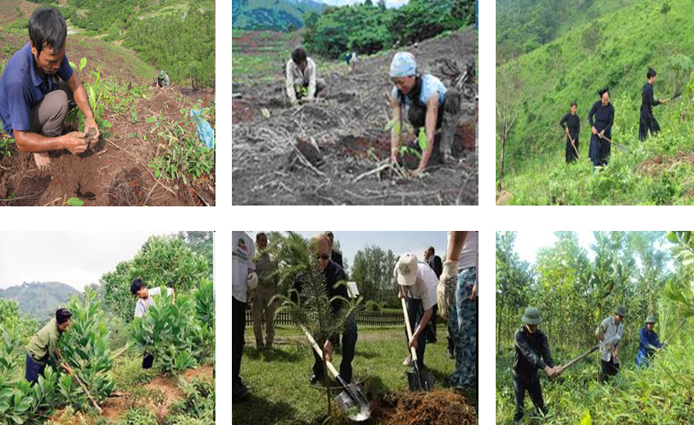
Hình ảnh về trồng và chăm sóc rừng

Slide 15
Hoạt động | Kĩ thuật | Mục đích, ý nghĩa
1. Làm cỏ, vun xới | Định kì khoảng 3 năm liên tục sau khi trồng; số lần tuỳ thuộc tình hình cụ thể. Thời điểm: trước khi cỏ dại sinh trưởng mạnh nhất hoặc trước khi bón phân thúc. Làm toàn diện (bằng phẳng) hoặc cục bộ (đất dốc). | Làm đất tơi xốp, tăng khả năng thấm nước. Hạn chế cạnh tranh dinh dưỡng cỏ dại với cây trồng. Phá bỏ nơi ẩn nấp của sâu bệnh hại.

Slide 16
2. Bón phân thúc | Loại phân, liều lượng, thời gian và phương pháp bón tuỳ thuộc điều kiện lập địa, loài cây và giai đoạn sinh trưởng. | Nâng cao độ phì của đất và khả năng sinh trưởng, phát triển của cây rừng. Nâng cao sản lượng và chất lượng lâm sản.
3. Tưới nước | Lượng nước, số lần tưới căn cứ vào đặc điểm hệ rễ; loại cây, giai đoạn tuổi, điều kiện lập địa. | – Nâng cao tỉ lệ sống và khả năng sinh trưởng, phát triển của cây rừng.
4. Tỉa cành, tỉa thưa | * Tỉa cành: Cắt bỏ các cành phía dưới 1/3 chiều dài tán cây. Tỉa vào đầu mùa khô, thời tiết khô ráo; thường kết hợp với làm cỏ, phát dọn dây leo và vun xới. * Tỉa thưa Nếu gieo hạt thẳng hoặc trồng một hố nhiều cây thì khi cây rừng ổn định, mỗi hố để lại một cây. | * Tỉa cành: Nâng cao hiệu quả quá trình trao đổi chất, cây sinh trưởng nhanh. Giảm khuyết tật, nâng cao chất lượng gỗ. * Tỉa thưa: Nhằm đảm bảo mật độ.
5. Trồng dặm | Sau khi trồng khoảng 20 đến 30 ngày: + Nếu tỉ lệ sống dưới 85% thì trồng dặm. + Nếu tỉ lệ sống trên 85% thì chỉ trồng dặm ở những nơi cây chết tập trung. Sau một năm, nếu tỉ lệ sống chưa đạt 85% thì trồng dặm bằng cây con của năm trước. | – Nhằm đảm bảo mật độ

Slide 17
CỦNG CỐ
Trả lời câu hỏi 3 phần luyện tập và vận dung tr 29
VỀ NHÀ: - Học bài cũ.
- Chuẩn bị nội dung bài 6.
- Thực hiện các yêu cầu trong bài.

